Slide 1
Treemily
Présentation intermédiaire

Slide 2
Programme de la présentation
Description brève du projet
Technologies, structure
Modélisation
Fonctionnement client
Fonctionnement serveur
Démo

Slide 3
Description et fonctionnalités
Application web, arbre généalogique collaboratif
Créer des profils, définir leurs relations, évènements et définir des droits et visibilités
Récupérer un profil existant et l’associer à un nouveau compte
Associer des médias aux évènements

Slide 4







Technologies utilisées
Client
Serveur
Base de données

Slide 5
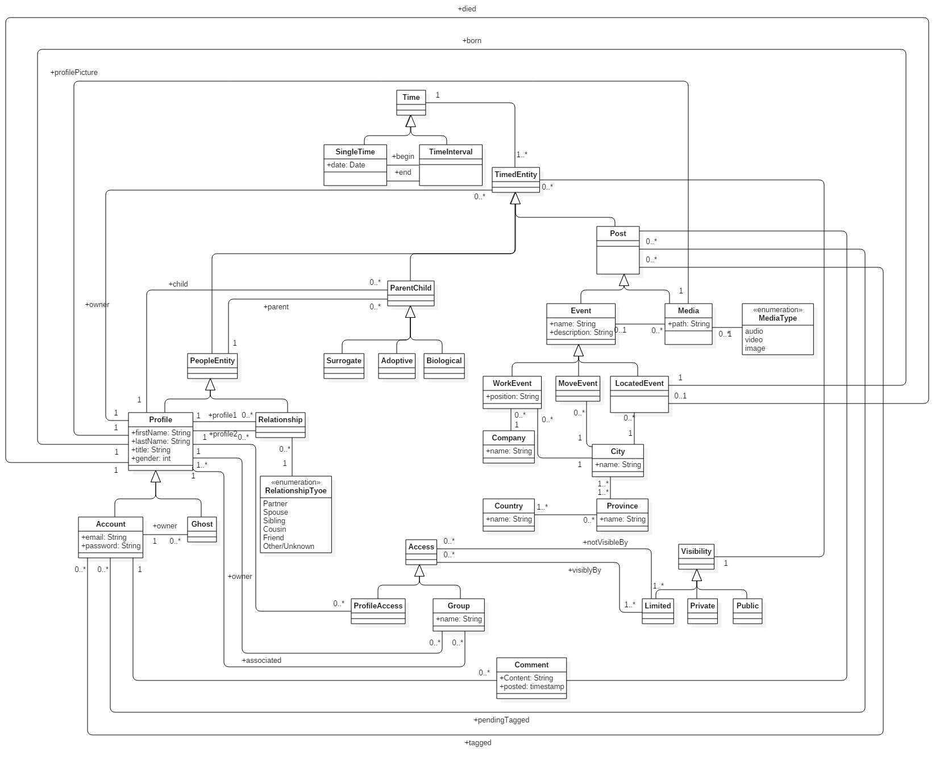
Modélisation

Slide 6
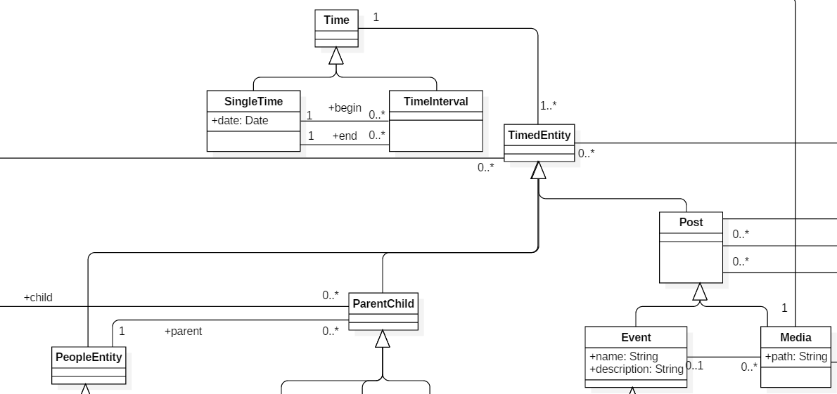
Basé autour de TimedEntities
Utile pour:
Gérer les propriétaires
Gérer la visibilité

Slide 7
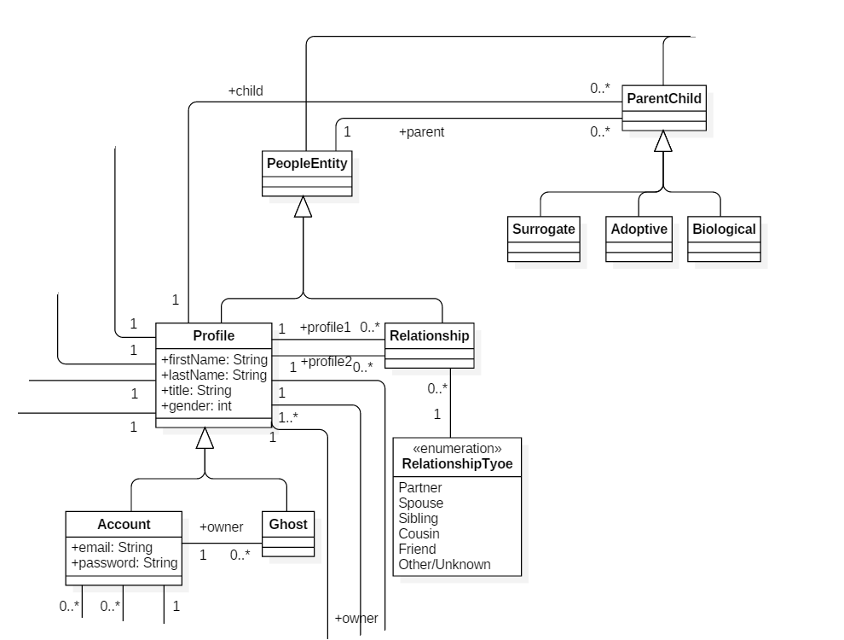
Relations et Personnes
Ghost: Profil créé par un autre utilisateur que la personne elle-même
PeopleEntity: Permet de représenter des Parents comme couple ou Personne seule

Slide 8
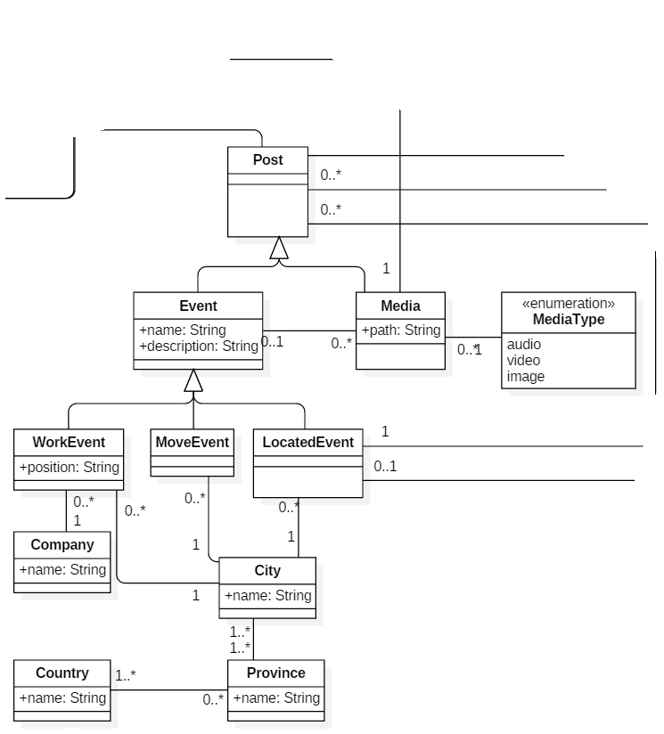
Evènements
Héritent de post
Permet de regrouper les concepts de commentaires et visibilité pour Media et Evenements
Plusieurs sous-types, entre autres pour distinguer les évènements situés
La naissance et la mort d’un individu sont représentées par un LocatedEvent

Slide 9
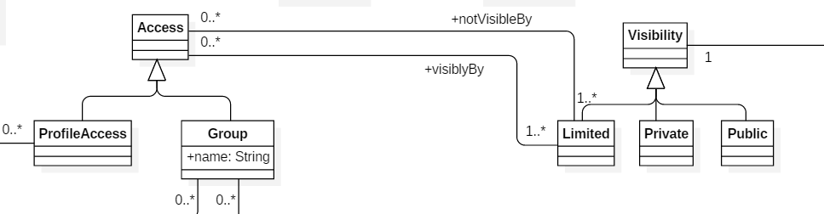
Accès et visibilité
Chaque TimedEntity a une visibilité
Publique: Tout utilisateur, enregistré ou non, a le droit de le voir
Privée: seulement les personnes impliquées ont le droit de le voir (Posts: tagged et pendingTagged également)
Limitée: On peut préciser les Groupes et Personnes qui peuvent le voir et qui ne peuvent pas le voir

Slide 10
Problèmes actuels dans la modélisation
Le propriétaire d’une relation devrait être les deux partis, pas seulement un Profil -> TimedEntity la propriété d’un PeopleEntity plutôt que spécifiquement un profil?
L’Entité «ParentChild» devrait-elle être la propriété des deux ou trois partis? Définir le propriétaire d’un TimedEntity comme étant un TimedEntity à son tour n’a pas de sens.
Plusieurs propriétaires?
Regrouper ParentChild et PeopleEntity sous une troisième entité?

Slide 11
Client
Séparation de Components et Classes pour rendu graphique:
Par exemple: Node et NodeVisualComponent
Les instances d’une personne, par exemple, créé depuis du code typescript
Les instances de NodeVisualComponent sont créés depuis le DOM en transmettant un attribut de type Node
Utilisation de SVG pour zoomer, dézoomer, déplacer l’arbre complet
Les composants visuels sont des cercles et lignes SVG
Des services Angular2 «wrappant» certaines fonctions de l’API de D3.js utilisé
Permet d’adapter assez librement la vue

Slide 12
Serveur
RESTful API, points d’entrée liés directement à des contrôleurs
Exemple: POST /profile -> ProfileController.createProfile
Exemple: GET /family/:id -> FamilyController.getFamily
Permet de séparer toute requête comme un Evenement enclenchant une action
Stateless: Le serveur sert à lire et écrire dans la Base de Données, rien de plus (à ce stade)
Intégration probable de JWT pour gérer l’authentification

Slide 13
Démo

